Slide 1

Sub PJT 2
T u g e t h e r
발 표 자 유 혜 린
Notes:
http://minheeblog.tistory.com/category/PPT

Slide 2

Sub PJT 2
CONTENTS
01 02 03 04 05
팀 소 개
문 제 의 식
솔 루 션
서 비 스 소 개
시 연 및 마 무 리
팀 명
팀 원
프로젝트 이름
Why?
페르소나 분석
불만 사항
시연
어려웠던 점
Q & A
서비스 기획
주요 화면
Notes:
http://minheeblog.tistory.com/category/PPT

Slide 3


Sub PJT 2
01
“ ”
팀 소 개
팀 명
만두
팀 원
(팀장) 유혜린
(팀원) 권민지 정현희 최규식 고소영
프로젝트명
T u g e t h e r
Notes:
http://minheeblog.tistory.com/category/PPT

Slide 4
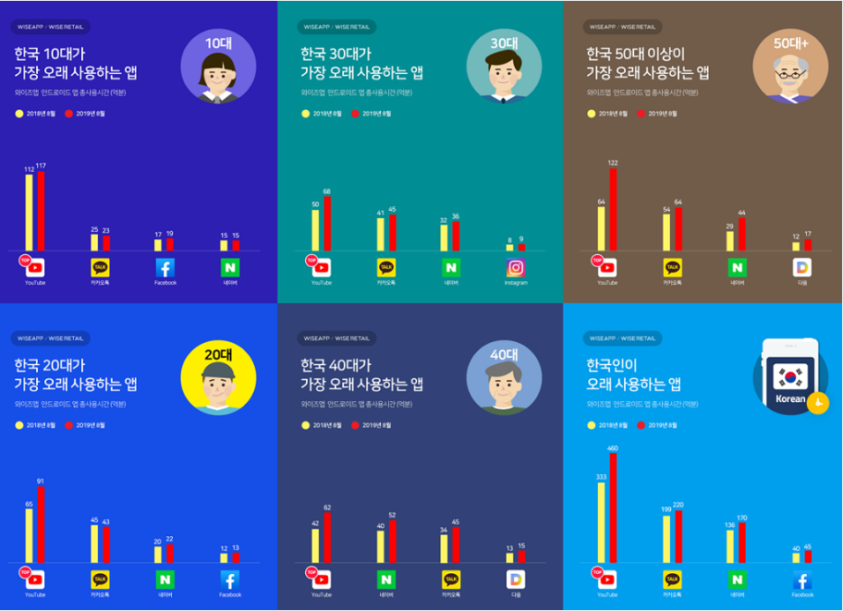
Sub PJT 2
02
“ ”
W H Y ?
Notes:
http://minheeblog.tistory.com/category/PPT

Slide 5
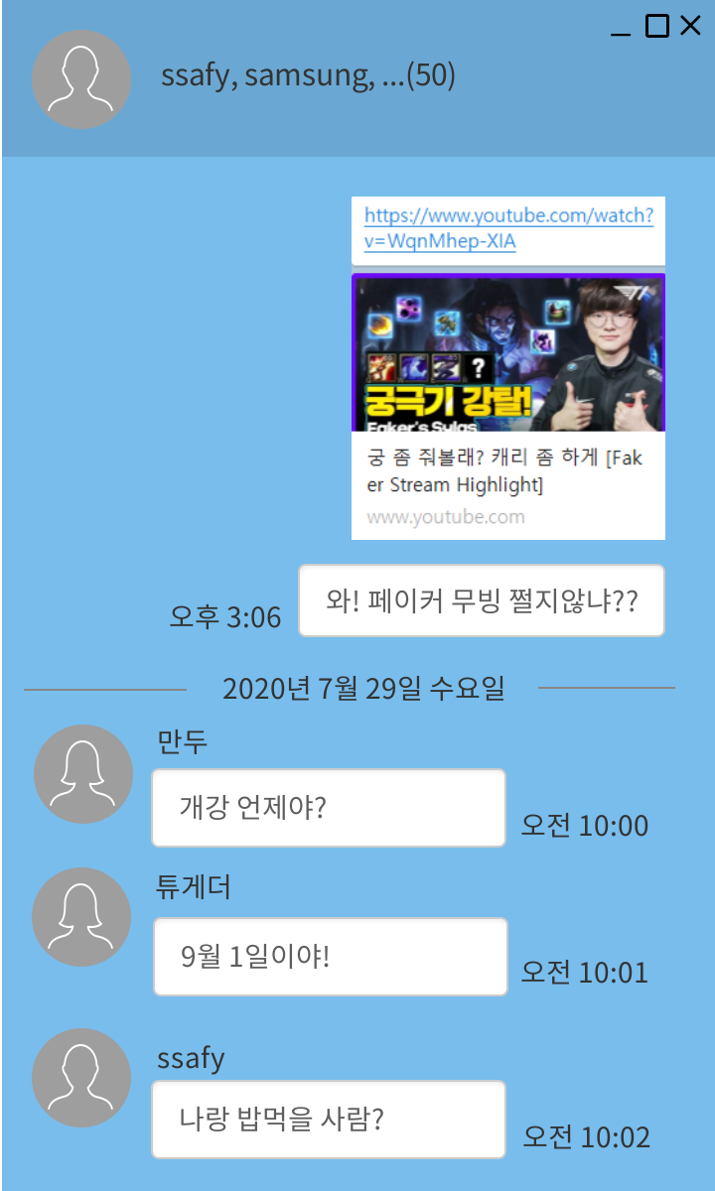
Sub PJT 2
02
“ ”
문제의식
취향 존중 & 취미 공유
Notes:
http://minheeblog.tistory.com/category/PPT

Slide 6
Sub PJT 2
02
“ ”
W H Y ?
유튜브의 인기가 날로 높아지지만
구독자들끼리 커뮤니케이션할 기회 부족
공통된 관심사를 가진 구독자들끼리 공유할 플랫폼 필요
Notes:
http://minheeblog.tistory.com/category/PPT

Slide 7
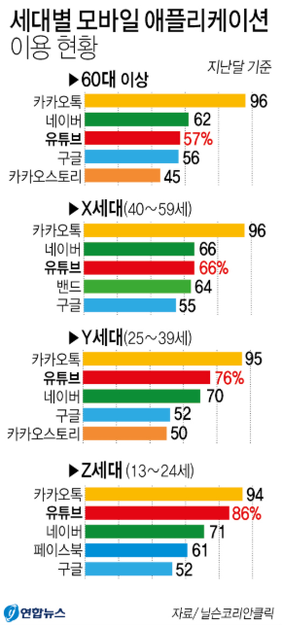
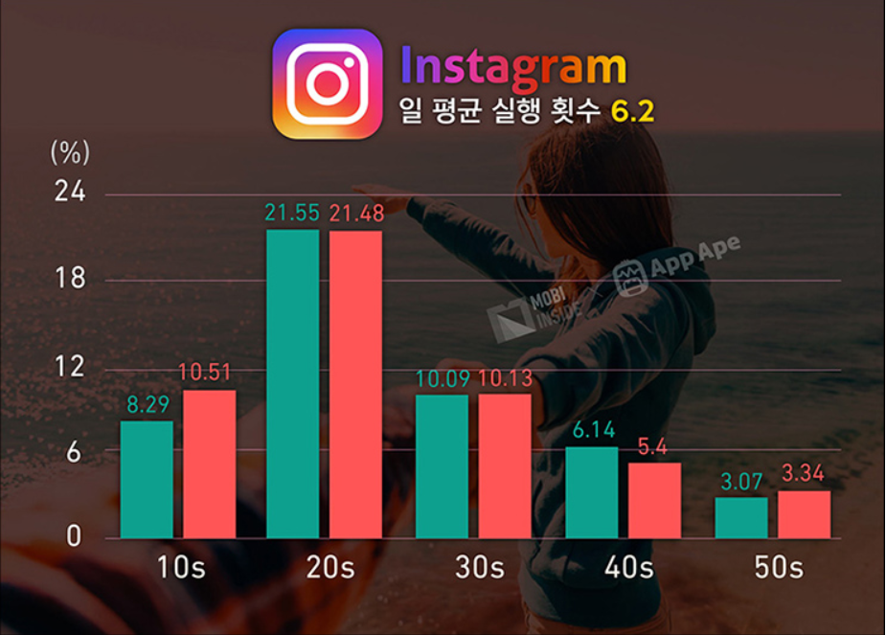
Sub PJT 2
02
“ ”
W H O ?
Notes:
http://minheeblog.tistory.com/category/PPT

Slide 8
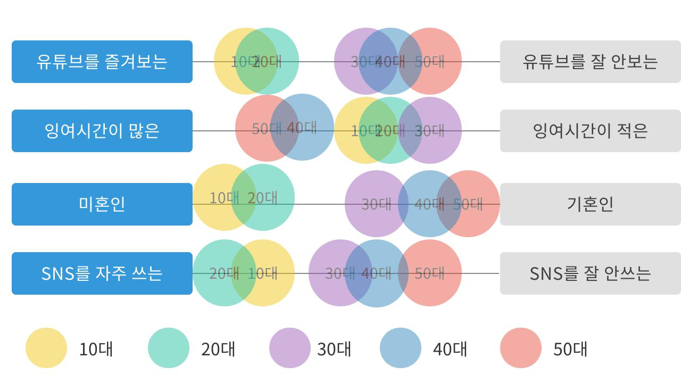
Sub PJT 2
02
“ ”
W H O ?
환경변수 매핑
Notes:
http://minheeblog.tistory.com/category/PPT

Slide 9
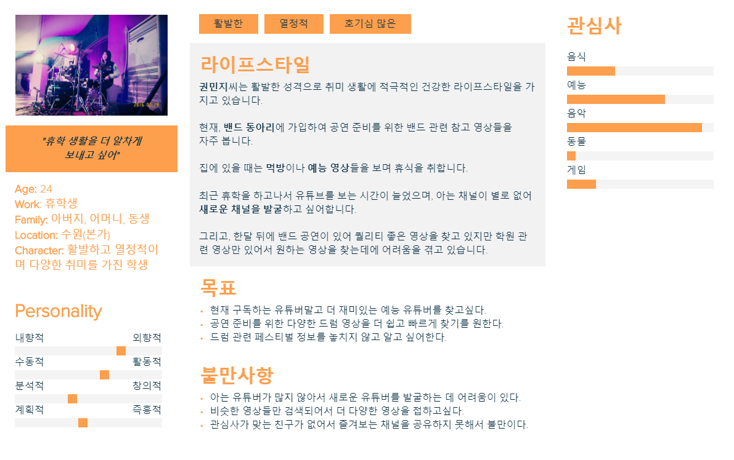

Sub PJT 2
02
Notes:
http://minheeblog.tistory.com/category/PPT

Slide 10
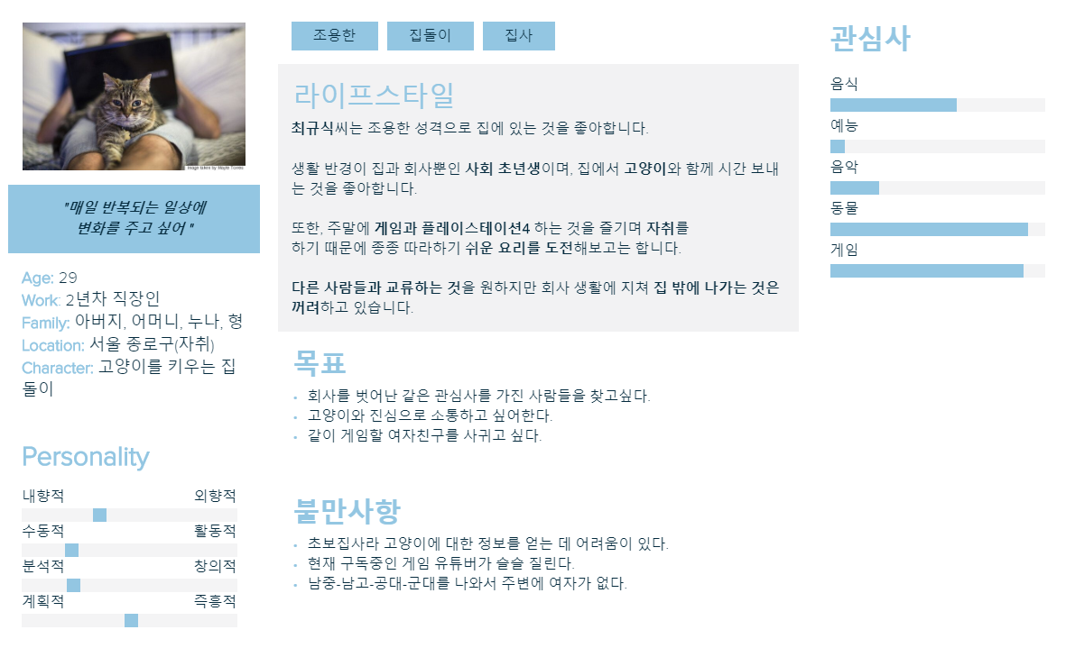
Sub PJT 2
02
Notes:
http://minheeblog.tistory.com/category/PPT

Slide 11
Sub PJT 2
03
“ ”
솔 루 션
불편사항
유튜브 구독자끼리 소통의 공간이 필요
인스타그램, 페이스북, 트위터 등의 기존 SNS는 너무나 많은 주제가 혼재
③ 유튜브를 메인으로 자신의 관심영상를 공유할 수 있는 플랫폼 필요
소제목
태그 기반으로 자신의 유튜브 관심분야를
사람들과 공유하고 소통할 수 있는 SNS 서비스
Notes:
http://minheeblog.tistory.com/category/PPT

Slide 12
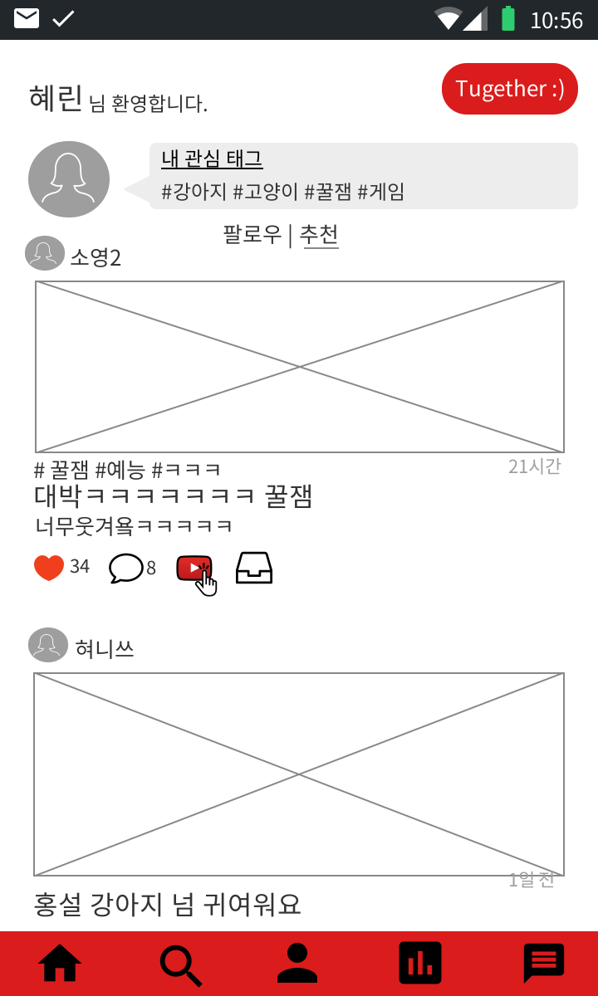
Sub PJT 2
04
“ ”
주요 화면
메인피드
Notes:
http://minheeblog.tistory.com/category/PPT

Slide 13
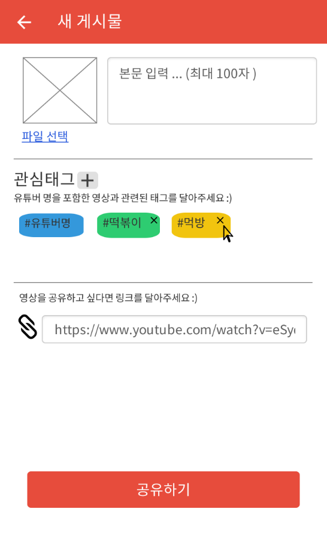
Sub PJT 2
04
“ ”
주요 화면
글쓰기
Notes:
http://minheeblog.tistory.com/category/PPT

Slide 14
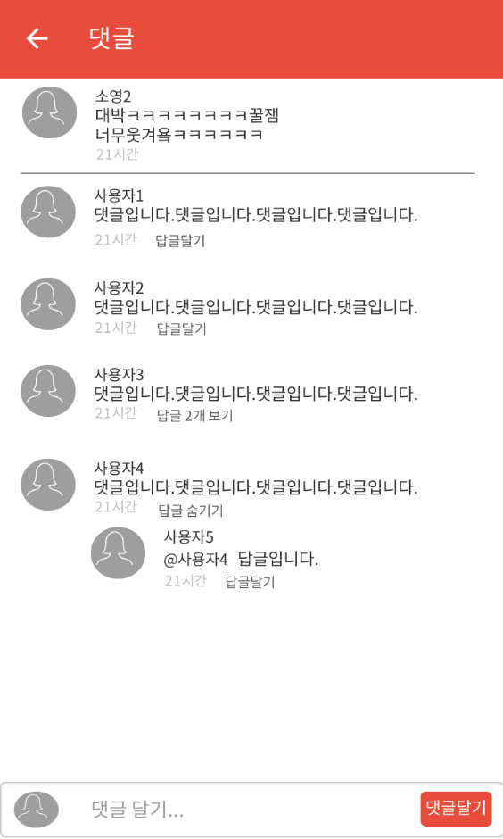
Sub PJT 2
04
“ ”
주요 화면
댓글
Notes:
http://minheeblog.tistory.com/category/PPT

Slide 15
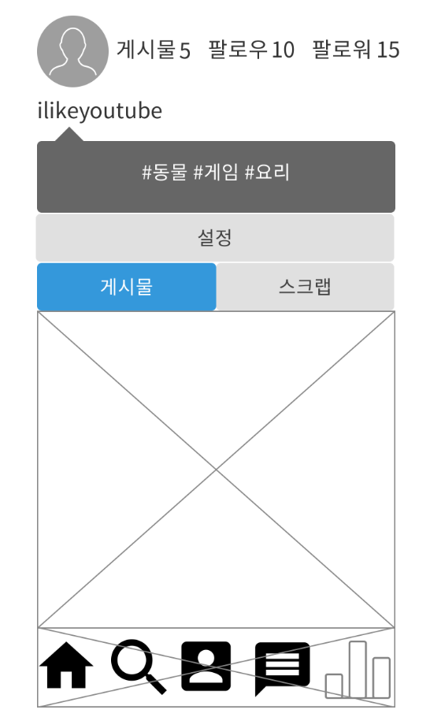
Sub PJT 2
04
“ ”
주요 화면
마이페이지
Notes:
http://minheeblog.tistory.com/category/PPT

Slide 16
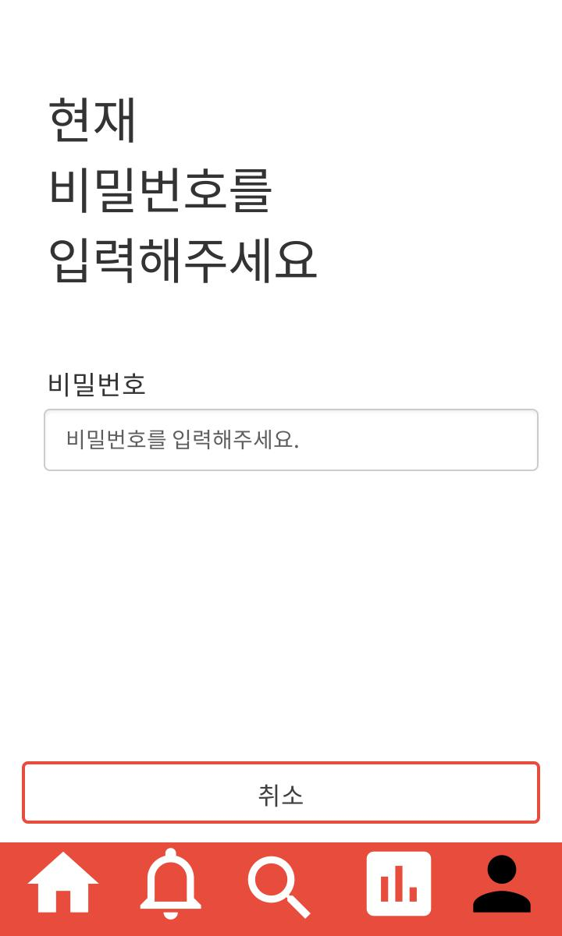
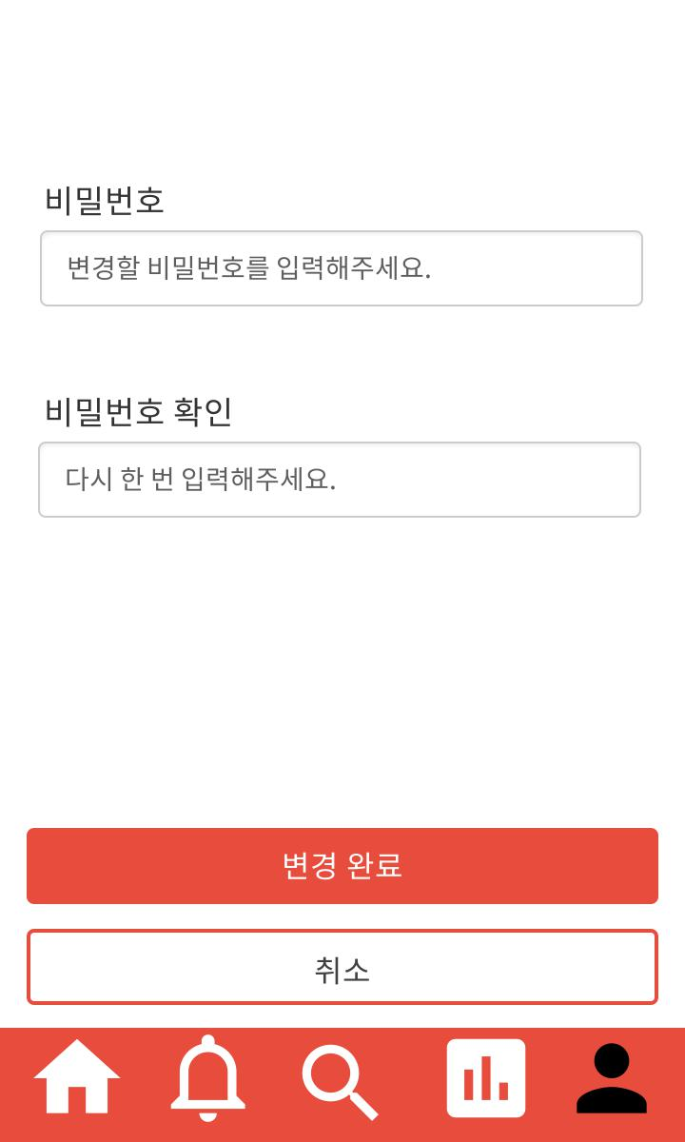
Sub PJT 2
04
“ ”
주요 화면
소제목
비밀번호변경
Notes:
http://minheeblog.tistory.com/category/PPT

Slide 17
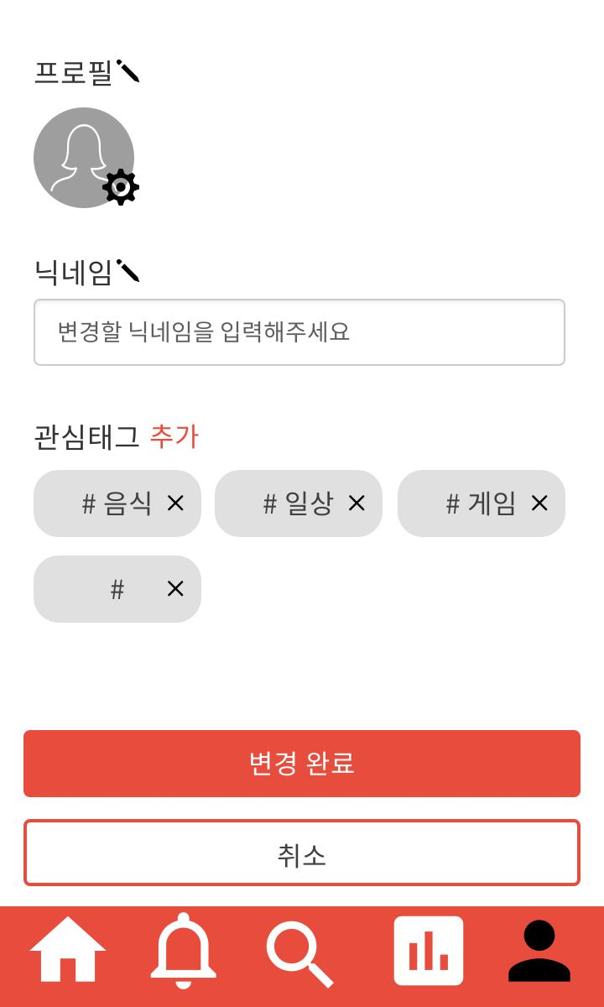
Sub PJT 2
04
“ ”
주요 화면
소제목
프로필 설정
Notes:
http://minheeblog.tistory.com/category/PPT

Slide 18
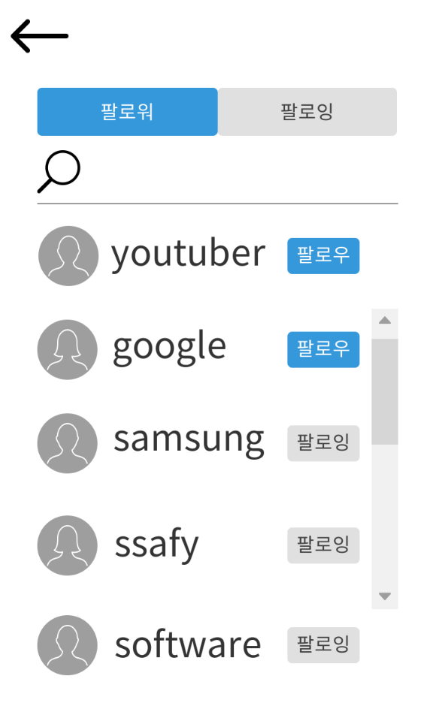
Sub PJT 2
04
“ ”
주요 화면
팔로우/팔로워
Notes:
http://minheeblog.tistory.com/category/PPT

Slide 19
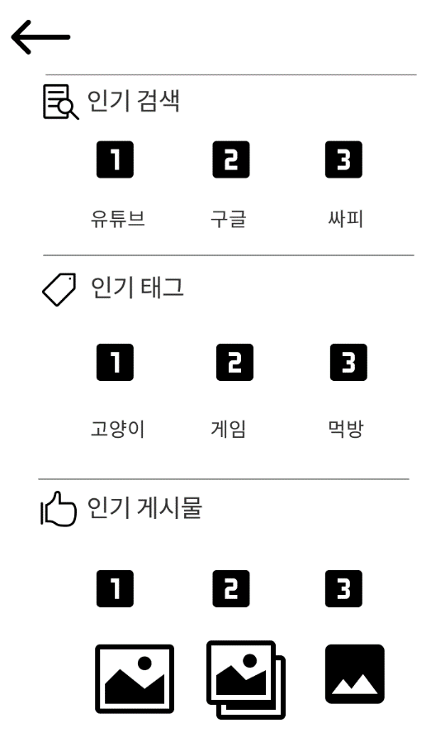
Sub PJT 2
04
“ ”
주요 화면
소제목
통계
Notes:
http://minheeblog.tistory.com/category/PPT

Slide 20
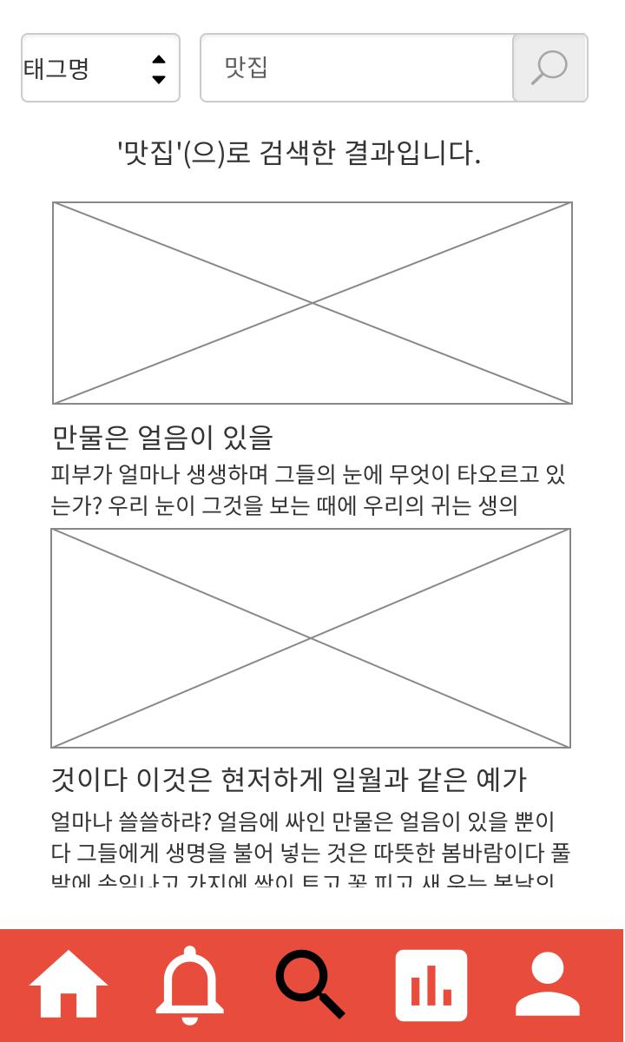
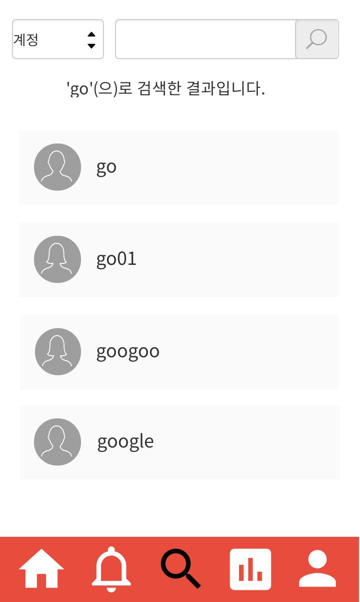
Sub PJT 2
04
“ ”
주요 화면
소제목
검색
Notes:
http://minheeblog.tistory.com/category/PPT

Slide 21
Sub PJT 2
05
http://i3b303.p.ssafy.io/
“ ”
시 연
Notes:
http://minheeblog.tistory.com/category/PPT

Slide 22
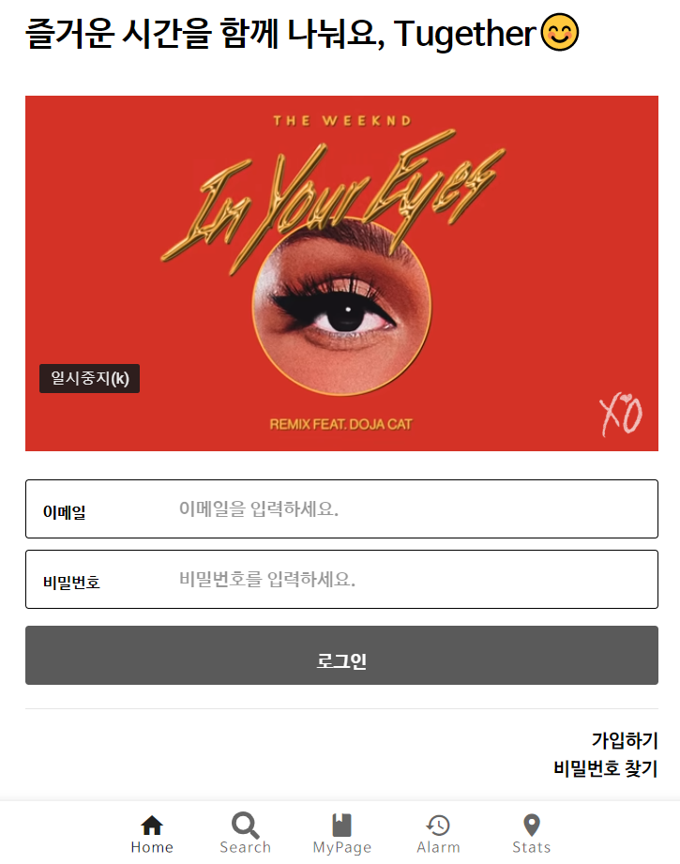
Sub PJT 2
05
“ ”
시 연
로그인
Notes:
http://minheeblog.tistory.com/category/PPT

Slide 23
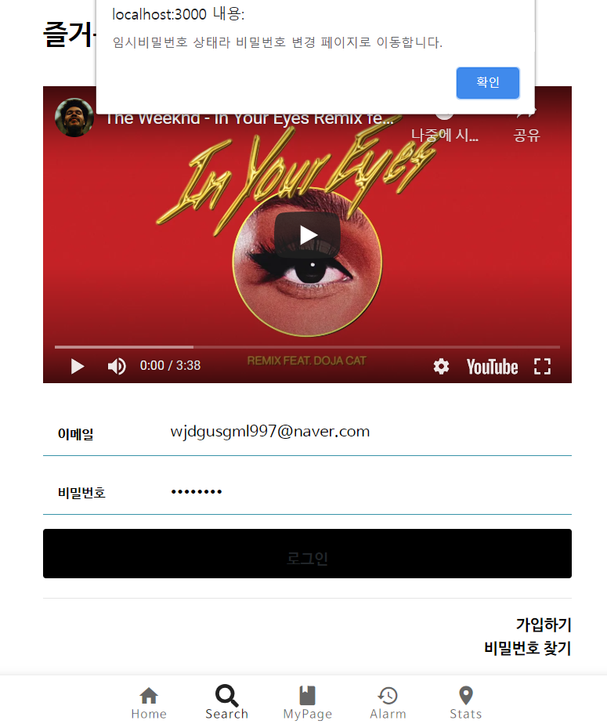
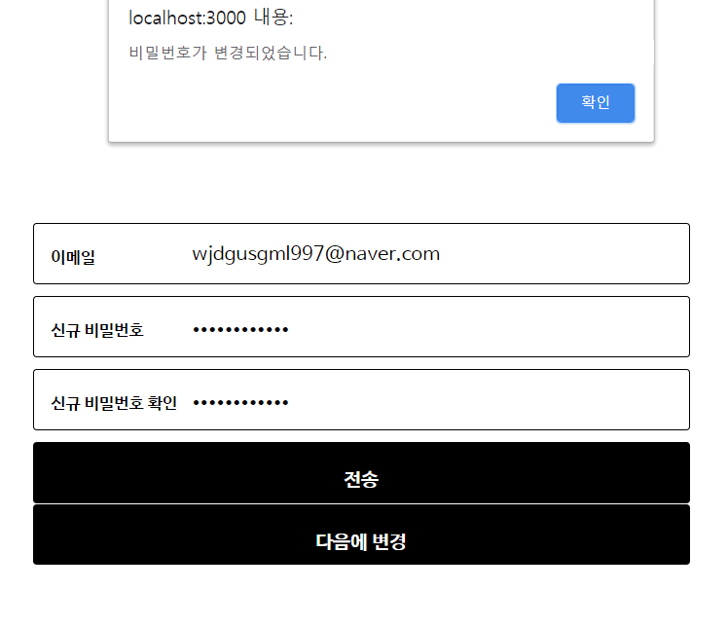
Sub PJT 2
05
“ ”
시 연
비밀번호찾기1
MINHEEBLOG
Notes:
http://minheeblog.tistory.com/category/PPT

Slide 24
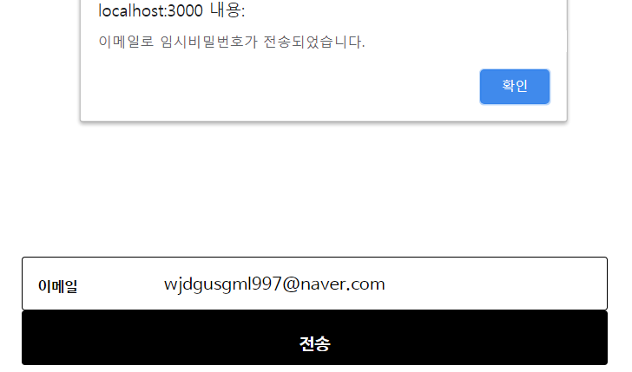
Sub PJT 2
05
“ ”
시 연
비밀번호찾기2
MINHEEBLOG
Notes:
http://minheeblog.tistory.com/category/PPT

Slide 25
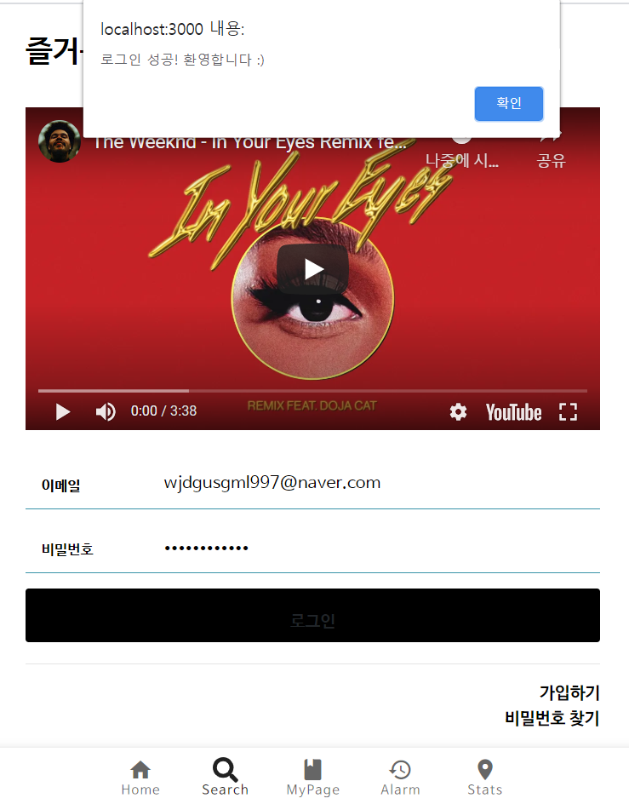
Sub PJT 2
05
“ ”
시 연
임시 비밀번호로 로그인
MINHEEBLOG
Notes:
http://minheeblog.tistory.com/category/PPT

Slide 26
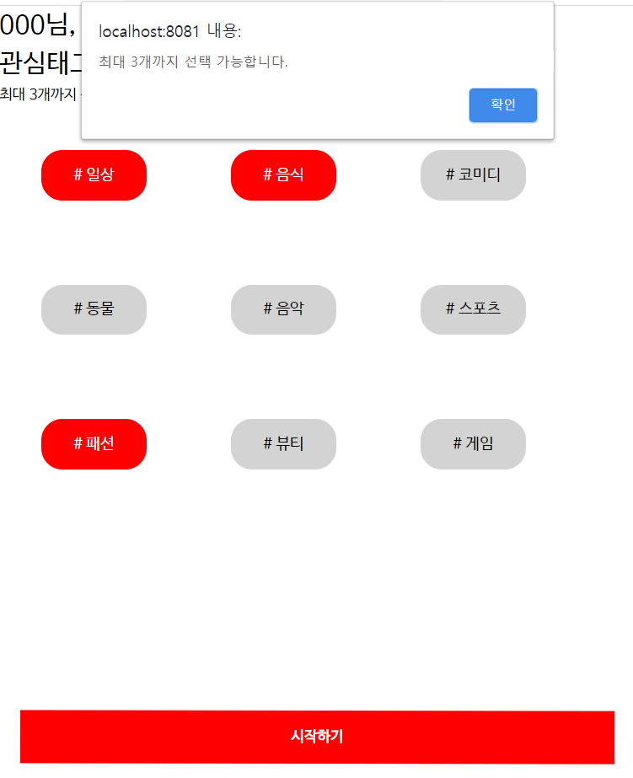
Sub PJT 2
05
“ ”
시 연
관심태그
MINHEEBLOG
Notes:
http://minheeblog.tistory.com/category/PPT

Slide 27
Sub PJT 2
06
“ ”
마무리
어려웠던 점
초반에 스켈레톤 코드 구조 파악과 프론트-백엔드 간의 통신을 테스트하면서 팀원들의 업무분담과 계획이 구체적으로 잡히지 않아 팀원들이 힘들어 했습니다. 프론트-백 엔드 통신을 확인하고 개발 시 사용할 DB를 서버에 구축하고 토대 마련 후 기획부터 제대로 들어가면서 REST API설계, DB ERD, 시퀀스 다이어그램을 작성하며
어떤식으로 개발을 해야할지 방향이 잡혀 갔습니다.
프로젝트를 진행할 때 기획이 반이라는 말이 실감이 됐고, 이러한 과정을 통해 앞으로 남은 개발기간 동안 개발에 집중할 수 있을것 같습니다
MINHEEBLOG
Notes:
http://minheeblog.tistory.com/category/PPT

Slide 28
THANK
YOU
Notes:
http://minheeblog.tistory.com/category/PPT

